Slide 1


从零开始学Markdown
轻松上手的极简文档工具
极简 · 高效 · 通用

Slide 2






目录 | CONTENTS
01. 什么是 Markdown？
02. 编写工具
03. 基础语法入门
04. 进阶格式技巧
05. 总结

Slide 3
01
什么是Markdown？
CHAPTER OVERVIEW

Slide 4
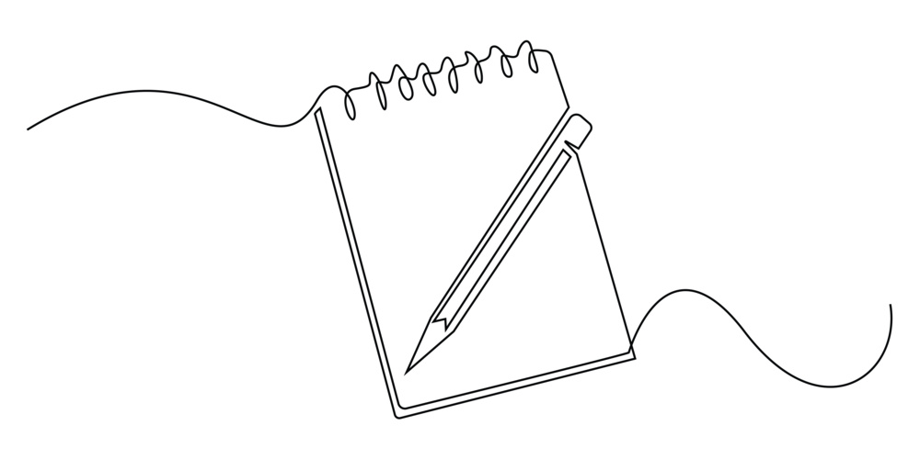
什么是Markdown？
Markdown 是一种轻量级标记语言，用简单的符号标记文本格式，让你专注于内容创作。
简单高效：极简语法，降低排版成本
易读易写：纯文本格式，兼顾可读性与渲染效果
Focus on content, not format.

Slide 5
02
编写工具
RECOMMENDED TOOLS

Slide 6


在线编辑器推荐
Cmd Markdown
马克飞象
StackEdit
作业部落出品，界面优雅
印象笔记生态，云端同步
支持多格式导出，实时预览
无需安装软件，随时随地享受 Markdown 写作体验

Slide 7



桌面编辑器推荐
Typora
VS Code (插件)
Mark Text
“所见即所得”的直观体验，Markdown 编辑首选，界面极简流畅。
配合插件生态极其强大，适合程序员，支持高度自定义工作流。
开源免费的轻量级编辑器，功能丰富且无广告，注重隐私保护。
“ 选择最适合你工作流的工具，提升写作与编码效率 ”

Slide 8
03
基础语法入门
BASIC SYNTAX INTRODUCTION

Slide 9


标题 (Headings)
语法示例 (Syntax)
渲染效果 (Rendered)
# 这是一级标题
## 这是二级标题
### 这是三级标题
// 注：# 号数量代表标题层级，最多支持六级
这是一级标题
这是二级标题
这是三级标题
通过简单的 # 符号标记，即可快速构建清晰的文章层级结构，提升阅读体验。

Slide 10

段落与换行
语法示例 (Input)
渲染效果 (Output)
这是第一段文字。
这是第二段文字。(两个回车 ↓ )
这是一行文字。__(两个空格)
这是下一行文字。
这是第一段文字。 这是第一段第二句。
这是一行文字。
这是下一行文字。
核心规则：按两次回车换段；文字末尾加两个空格再回车实现换行不换段。

Slide 11

粗体与斜体
语法示例 (Markdown)
渲染效果 (Preview)
**这是粗体**
这是粗体 (文字加粗)
*这是斜体*
这是斜体 (文字倾斜)
***这是粗斜体***
这是粗斜体 (加粗并倾斜)
极简标记 · 直观高效 · 提升文本层次感

Slide 12
删除线
语法示例 (Markdown)
渲染效果 (Preview)
~~我是一段要被删除的话~~
我是一段要被删除的话
极简标记 · 直观高效 · 提升文本层次感

Slide 13
列表 - 无序列表
Markdown 语法示例
页面渲染效果
- 项目一
- 项目二
- 项目三
项目一
项目二
项目三
技巧提示：在文字前面加上一个减号-或者星号，就能快速创建一个无序列表。

Slide 14

列表 - 有序列表
语法示例 (Markdown)
渲染效果 (Preview)
1. 第一步
2. 第二步
3. 第三步
1.第一步
2.第二步
3.第三步
💡使用技巧：Markdown 会自动帮你生成连续的序号，即使中间插入或删除条目，序号也会自动更新，非常适合撰写步骤说明或文档大纲。

Slide 15
列表 – 代办列表
语法示例 (Markdown)
渲染效果 (Preview)
- [ ] 第一步
- [x] 第二步
- [ ] 第三步
☐ 第一步
☑ 第二步
☐ 第三步
💡使用技巧：x 用来表示是否以及完成，注意 – [ ] 三个符号以及文本之间有空格分割

Slide 16

链接 (Links)
语法示例 (Syntax)
渲染效果 (Render)
[点击访访问GitHub](https://gi
thub.com)
点击访问GitHub
💡 提示：方括号内为链接显示文字，圆括号内为跳转目标网址。

Slide 17


图片 (Images)
语法示例 (Syntax)
渲染效果 (Render)
![图片描述](图片URL)
// 方括号内为图片描述，圆括号内为地址
插入图片与插入链接语法相似，只需在链接语法前添加!感叹号即可。

Slide 18

引用 (Blockquotes)
语法示例 (Syntax)
渲染效果 (Preview)
> 这是一段引用内容。
> 这是引用的第二行。
这是一段引用内容。
这是引用的第二行。
Markdown 引用语法通过大于号 > 实现，自动缩进并生成醒目的左侧装饰线，提升阅读体验。

Slide 19
04
进阶格式技巧
ADVANCED FORMATTING SKILLS

Slide 20
行内代码 (inline code)
语法示例 (Syntax)
渲染效果 (Preview)
在C++中，`assert`用于运行时断言，`static_assert`则用于编译时断言
在C++中， assert 用于运行时断言，static_assert 则用于编译时断言
通常情况下渲染结果两边会有些缝隙，与周围的文本分割，起突出强调作用

Slide 21

代码块 (Code Blocks)
语法示例 (Syntax)
渲染效果 (Rendered)
```python
print(“Ciallo Markdown～(∠・ω< )⌒★")
for i in range(5):
print(i)
```
print(“Ciallo Markdown～(∠・ω< )⌒★")
for i in range(5):
print(i)
💡 技巧：在反引号后指定语言名称（如python），即可实现自动语法高亮，提升代码可读性。

Slide 22
表格 (table)
语法示例 (Syntax)
渲染效果 (Render)
|姓名|年龄|简介|
|:---|:---:|---:|
|yumo|235岁|喵！|
|xiaodi|0岁|Ciallo world|
姓名 | 年龄 | 简介
yumo | 235岁 | 喵！
xiaodi | 0岁 | Ciallo world
: 用于标记当前列表格文本对齐方式

Slide 23
转义(escape)
语法示例 (Syntax)
渲染效果 (Render)
\# 你好
\!\[你好]\(你好)
\*\*文字\*\*
`` `你好` ``
# 你好
![你好](你好)
**文字**
`你好`
插入图片与插入链接语法相似，只需在链接语法前添加!感叹号即可。

Slide 24
05
总结
SUMMARY

Slide 25

Markdown很简单，动手试试吧！
感谢观看
期待您的反馈与交流

Slide 26

PPT细节修改、动画完善：Yumo
视频：小狄同学呀
统筹：小狄同学呀
文案：稿子都没有上哪来的文案
参考规范：
[ Markdown 基本语法 | Markdown 教程 ](https://markdown.com.cn/basic-syntax/)

